Slide 1
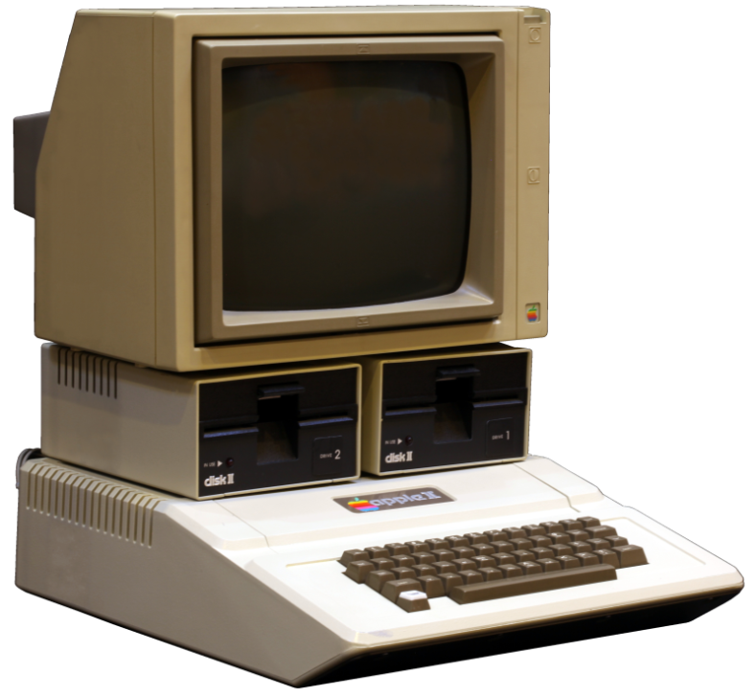
Cuarta generación de las computadoras
Mariana Luna González
Erick Jair Reyes Hernández

Slide 2
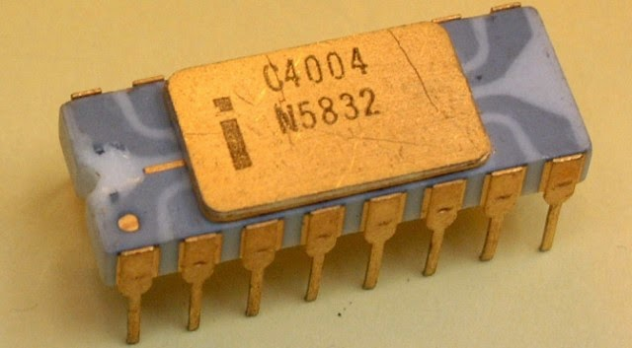
El inicio
Dos mejoras en la tecnología de las computadoras marcan el inicio de la cuarta generación:
el reemplazo de las memorias con núcleos magnéticos, por las de chips de silicio
la colocación de muchos más componentes en un Chip: la microminiaturización de los circuitos electrónicos.
El microprocesador y de chips hizo posible la creación de las computadoras personales.

Slide 3
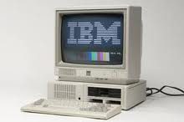
La cuarta generación de las computadoras se da desde 1971 a 1981, lo más importante en esta generación es el invento del microprocesador el cual unía los circuitos integrados en un solo bloque. La creación del microprocesador hizo posible el desarrollo de las computadoras personales o PC, lo cual marcaría una revolución en el mundo de la computación, esto cambiaría la forma de trabajar e incluso de vivir de muchas personas hasta la actualidad.

Slide 4
Primeras microcomputadoras
Esta generación de computadoras se caracterizó por grandes avances tecnológicos en un tiempo muy corto. En 1977 aparecen las primeras microcomputadoras, entre las cuales, las más famosas fueron las fabricadas por Apple Computer, Radio Shack y Commodore Busíness Machines. IBM se integra al mercado de las microcomputadoras con su Personal Computer, de donde les ha quedado como sinónimo el nombre de PC, y lo más importante; se incluye un sistema operativo estandarizado, el MS- DOS (MicroSoft Disk Operating System).

Slide 5
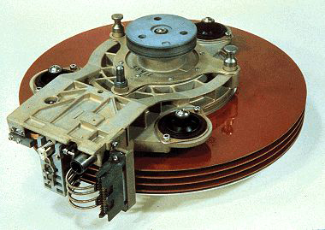
En 1973 la marca de computadoras IBM introdujo en los modelos IBM 3340 los discos duros Winchister, convirtiendo dichos dispositivos de almacenamiento en el estándar de la industria informática.
El término Winchester, varios años atrás se introdujo en 1973 cuando IBM desarrollo el modelo 3340 con un disco que tenía 30 MB de almacenamiento fijo y 30MB de almacenamiento extraíble; sus inventores llamaron a la unidad “Winchester” en honor del rifle 30/30. Aunque las unidades de disco modernos son más rápidos y tienen mayor capacidad de almacenamiento, la tecnología básica es la misma.
El disco Winchester coloco las cabezas y los platos del disco dentro de una unidad sellada para lograr mayor velocidad, convirtiéndose en el estándar para el desarrollo del disco duro mecánico.

Slide 6
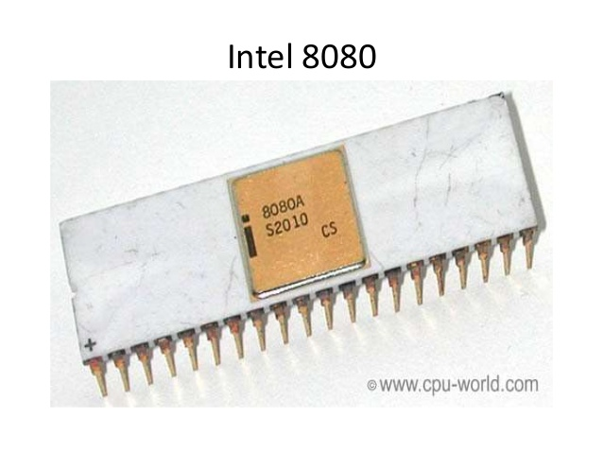
En 1974 comenzó a lucirse la verdadera industria de la informática, cuando Intel Corporation presentó el primer CPU (Unidad Central de Procesos) compuesto por un microchip de circuito integrado denominado 8080. Este hecho cautivó el interés en hogares y pequeños negocios a lo largo de 1975.

Slide 7
Acontecimientos importantes
1975: William Henry Gates y Paul Allen crearon Microsoft. Este software fue el proveedor de la versión del lenguaje BASIC para la computadora personal Altair, de la empresa MITS.
1975: Gary Kindall y John Torode fundan la Digital Research, que ingresa exitosamente al mercado con su sistema operativo CPM (Control Program for Microcomputers). Este fue el primer sistema operativo estándar.
1976: Steven Wozniak y Steven Jobs fundaron Apple Computer el 1 de abril de 1976. Ese mismo año intentaron insertar en el mercado la Apple I, pero no fue bien aceptada.

Slide 8
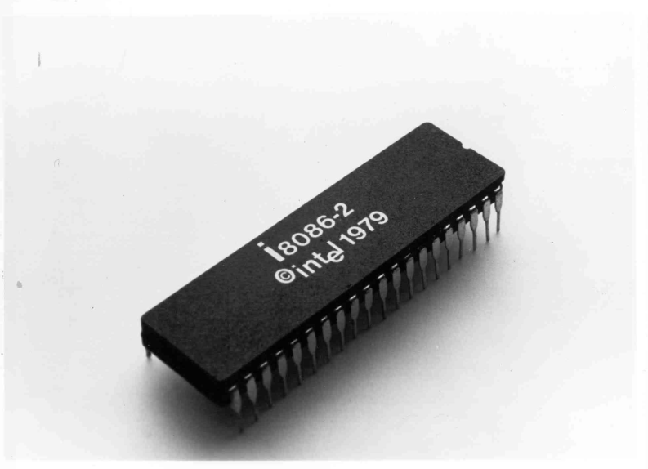
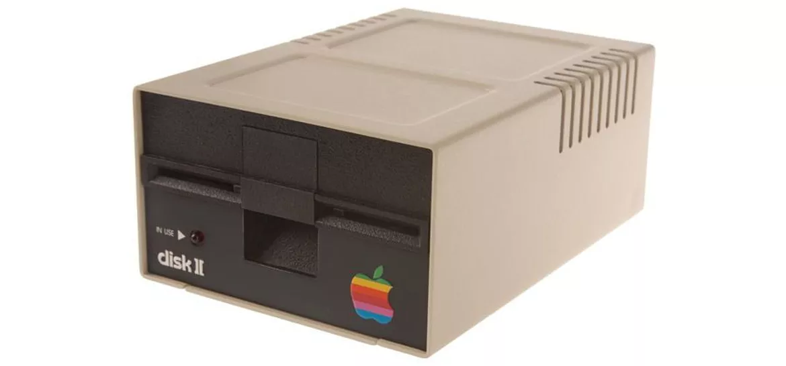
1977: Apple lanza al mercado la Apple II y logra imponerse en el mercado de la informática.
1977: Durante la cuarta generación de computadoras, más precisamente a lo largo de este año, se desarrolla el apogeo de las computadoras personales.
1977:La TRS-80 de Tandy/Radio Shack fue una de las computadoras más populares de la época.
1978: Intel fabricó el microprocesador Intel 8086, el cual provocó una demanda masiva y motivó a la compañía IBM a crear su División de Computadoras Personales. El éxitos de ventas alcanzado por Intel, lo posicionó dentro del ranking de las 500 empresas más grandes y exitosas del mundo.
1980: Apple Disk II es la primera disquetera en el mercado.

Slide 9

Gracias por su atención

